Slide 1
ソーラーセイル実証機による
ガンマ線バースト偏光観測
GAmma-ray burst Polarimeter : GAP
GAP チーム
米徳大輔、村上敏夫、藤本龍一、青山有加、
江村尚美、児玉芳樹、藤本大史（金沢大学）
郡司修一、門叶冬樹、
岸本佑二、菅野 誠 （山形大学）
三原建弘 （理研）
日本天文学会2008年春季年会（2008/03/26 ）

Slide 2
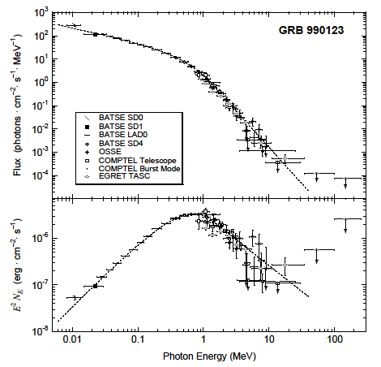
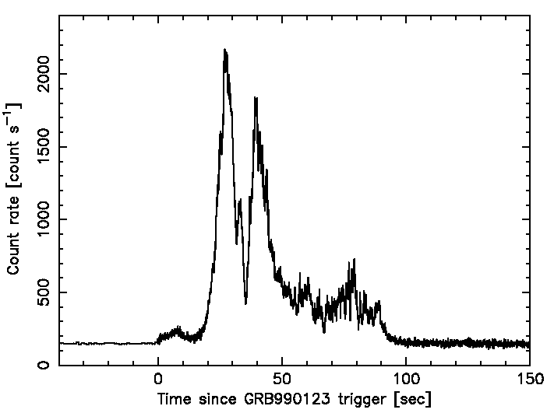
ガンマ線バースト
∝ E^{α}
∝ E^{β}
νF_{ν}
ピークエネルギー (Ep)
10⁵² erg ものエネルギーを数10秒間のガンマ線放射で
一気に解放する宇宙最大の爆発現象
？
相対論的衝撃波
シンクロトロン放射
ガンマ線偏光観測

Slide 3
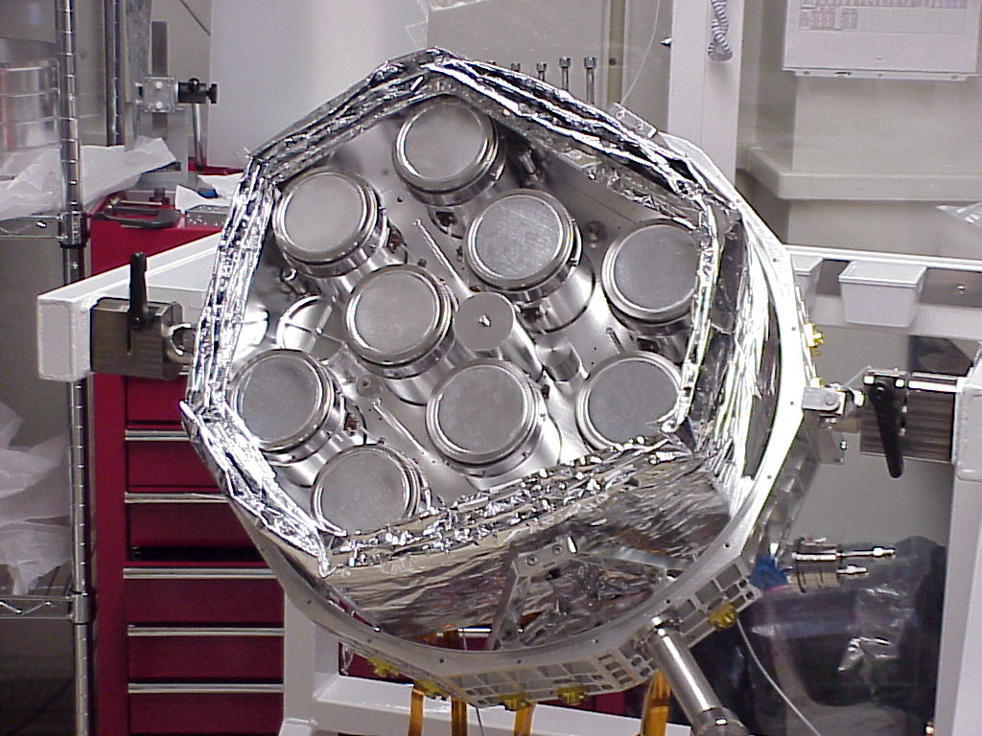
過去の観測 – RHESSI ＆ INTEGRAL –
RHESSI
INTEGRAL (SPI)
RHESSI : GRB021206から、偏光度 Π = 80±20% を検出 (0.15 – 2 MeV)
コインシデンスが取れておらず、独立な解析からは検出できなかった。
INTEGRAL : Π = 63±31% ( < 3σ の検出) (100 – 350 keV)
複雑なパターンのため検出器の系統誤差を定義できない。
幾何学的形状が簡単で、同期イベントを処理できることが重要。

Slide 4
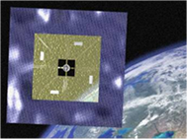
小型ソーラー電力セイル実証機
■ 宇宙空間で直径 20m の帆を展開
■ 太陽からの輻射圧を受け、
光子の運動量を推進力に変える
■ 2010年5月に H2A ロケットで
打ち上げ予定（相乗り）
■ 約 200日かけて金星に近づく
ガンマ線バースト偏光計（GAP） … 旧モデルとの主な違い
重量： 2.0 kg → 3.2 kg （重量 1.6倍）
面積： 直径 10 cm 相当 → 直径 14cm 相当（有効面積2倍）
回路： VATA は使わずに discrete アンプで構成（安全設計）
CPU を搭載し複雑な処理にも対応
性能： 40%偏光ならば年間2例を3σレベルで検出

Slide 5
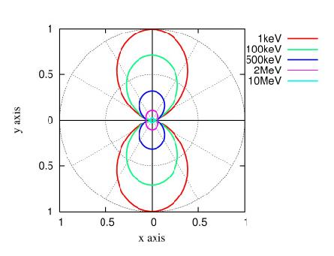
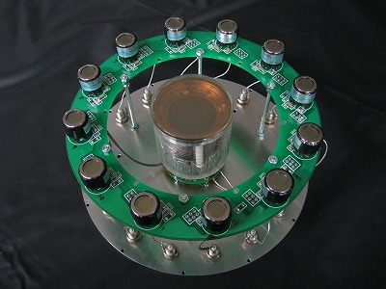
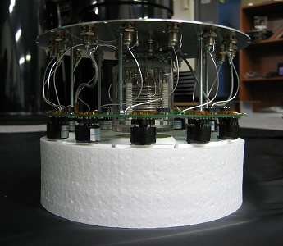
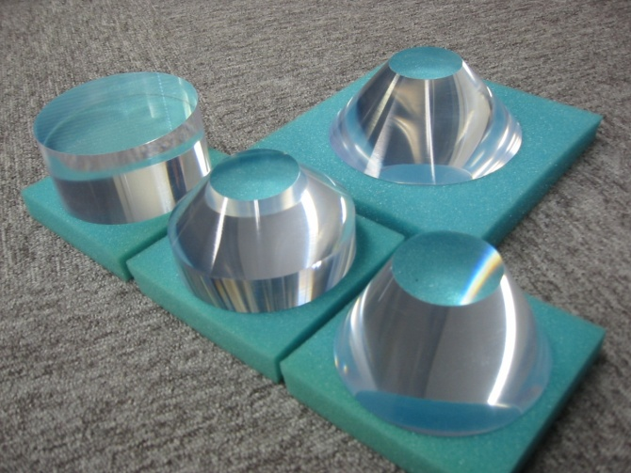
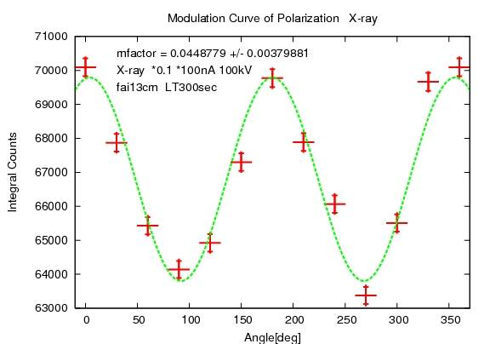
これまでの開発
2006 – 2007 年で製作した EM 品を
用いた実験で、Ｘ線発生装置からの
偏光を検出し、シミュレーションで
予想される性能を達成できた。

Slide 6
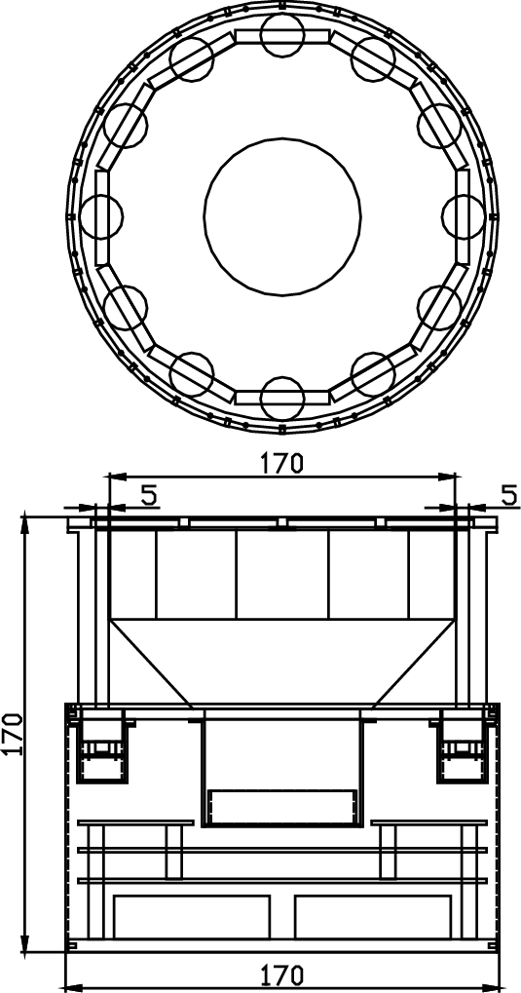
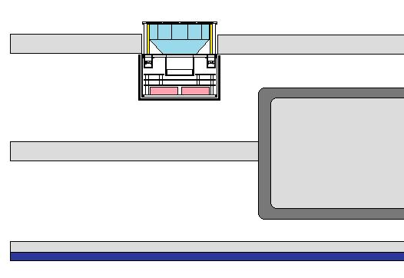
デザインと衛星取り付け(TBD)
■ 直径140mm 相当の正十二角形
■ 高さ 70mm
■ CsI の厚さは 5mm
■ 反太陽面のパネルに取り付け
■ 前方には障害物は無い(±30度は確保)
■ IPNも可能
140
140
反太陽面
ハニカム板
バッテリーデッキ
70
プラスチック
シンチレータ
CsI
ハニカム板
スラスタ用
燃料タンク
R1840-12s
R7400p
analog
Digital + FPGA
高圧電源
高圧電源
太陽電池パドル
太陽面

Slide 7
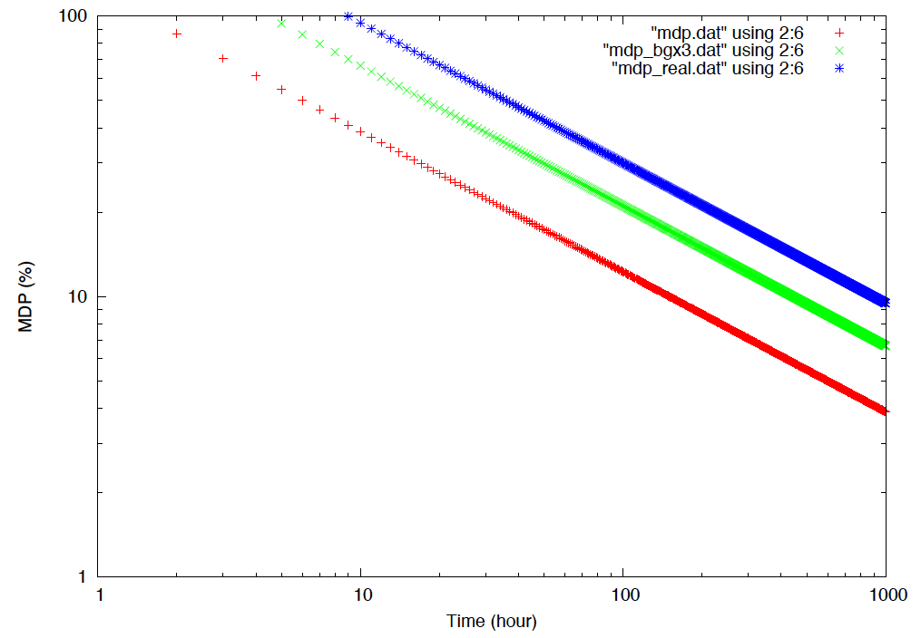
GRB以外の観測対象 - 「かに星雲」「マグネター」 -
100
かに星雲
18%
MDP
10
赤：理想的BGD
緑：BGD ×3倍
青：光軸から10度
2日
6日
12日
1
1
10
100
1000
積分時間 (hrs)

Slide 8
おおまかなスケジュール
現在
2008
2009
2010
6月
1
2
3
4
5
6
7
8
9
10
11
12
1
2
3
4
5
6
7
8
9
10
11
12
1
2
3
4
5
PM の完成
回路部品のガンマ線照射試験
回路部品のプロトン照射試験（２回）
PM 単体試験
衛星インターフェース試験
9月
FM の製作
FM 単体試験
5月
総合試験
5月 打ち上げ予定

Slide 9
まとめ
■ 2010 年 5 月打ち上げ予定の小型ソーラー電力セイル衛星に
GRB 偏光計(GAP) を搭載する。
■ PM品の製作状況
(H20年度 6月完成予定)
☑ シンチレータ
☑ 光電子増倍管
☑ 高圧電源
□ マウントケース … 設計ほぼ終了 (4月納品予定)
□ アナログ回路 … 設計終了 (4月完成予定)
□ デジタル回路 … 設計中 (6月完成予定)
□ 電気的インターフェースについては保留
□ 2/8に回路部品（低集積）のガンマ線耐性試験を実施
大きな問題は見つかっていない。
納品済み
■ 2010年から約１年にわたるミッション期間中に、GRB から２例、
かに星雲、明るい SGR (マグネター)からの偏光観測が可能。

